Slide 1
Организация работы
с обучающимися ОВЗ
в практике учителя математики (Яковлева Т.А.)

Slide 2
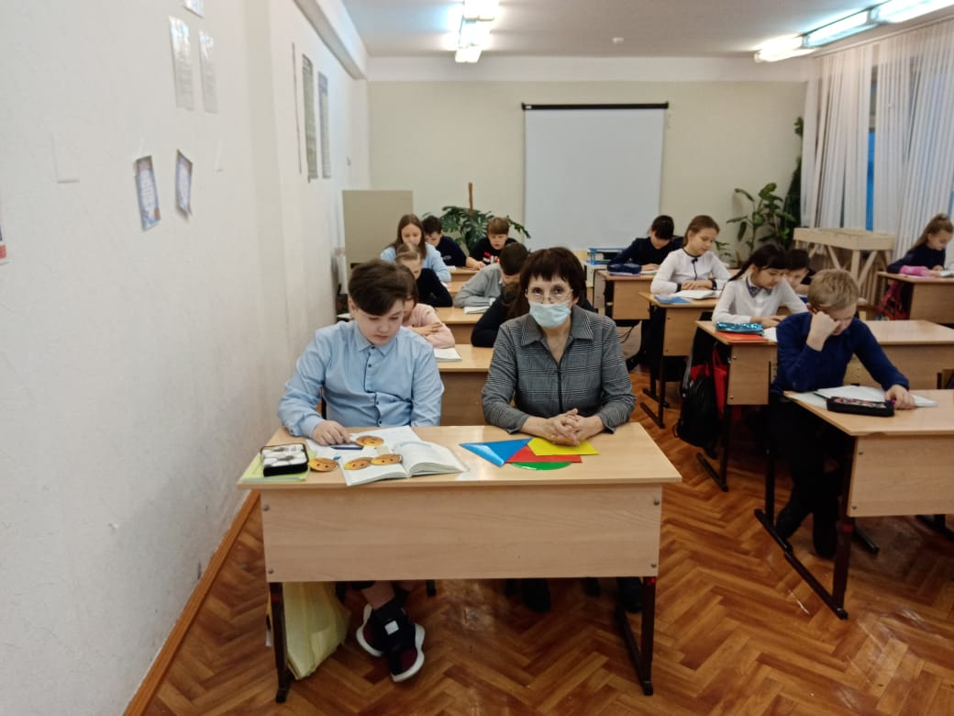
Формы работы
1 обучающая
2 тренировочная
3 закрепляющая
4 повторительная
5 развивающая
6 творческая
7 контрольная

Slide 3
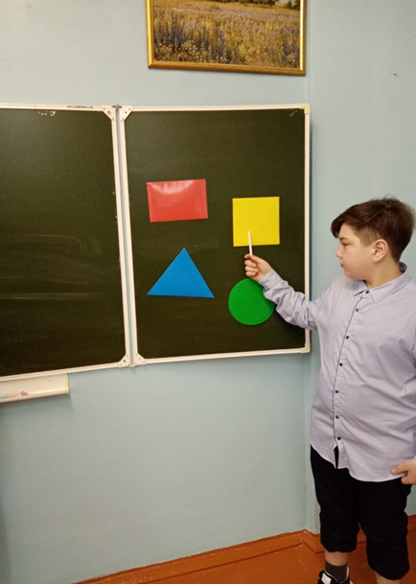
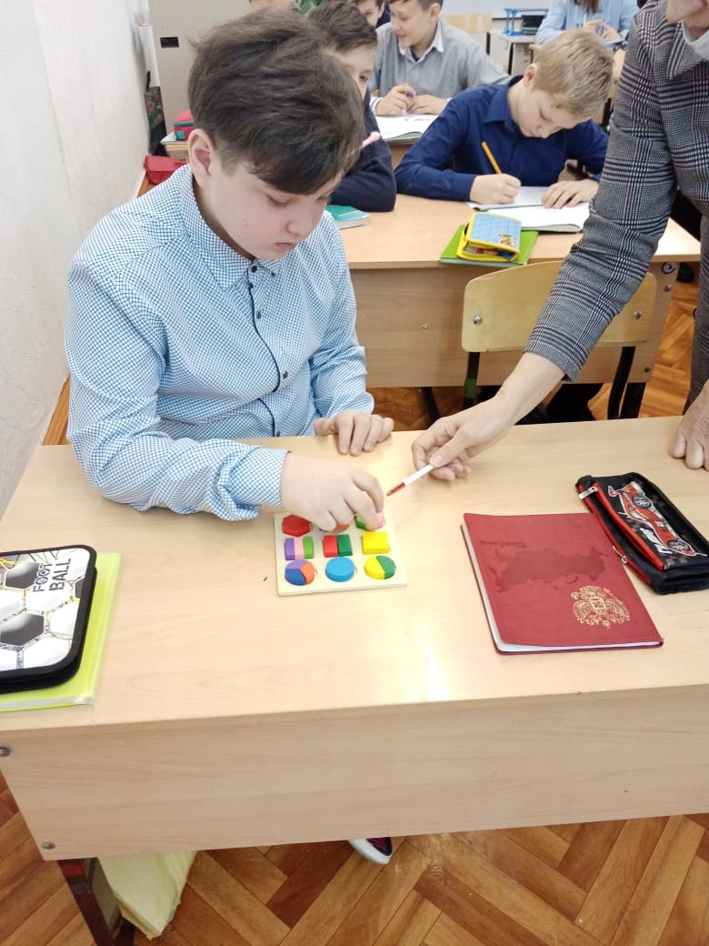
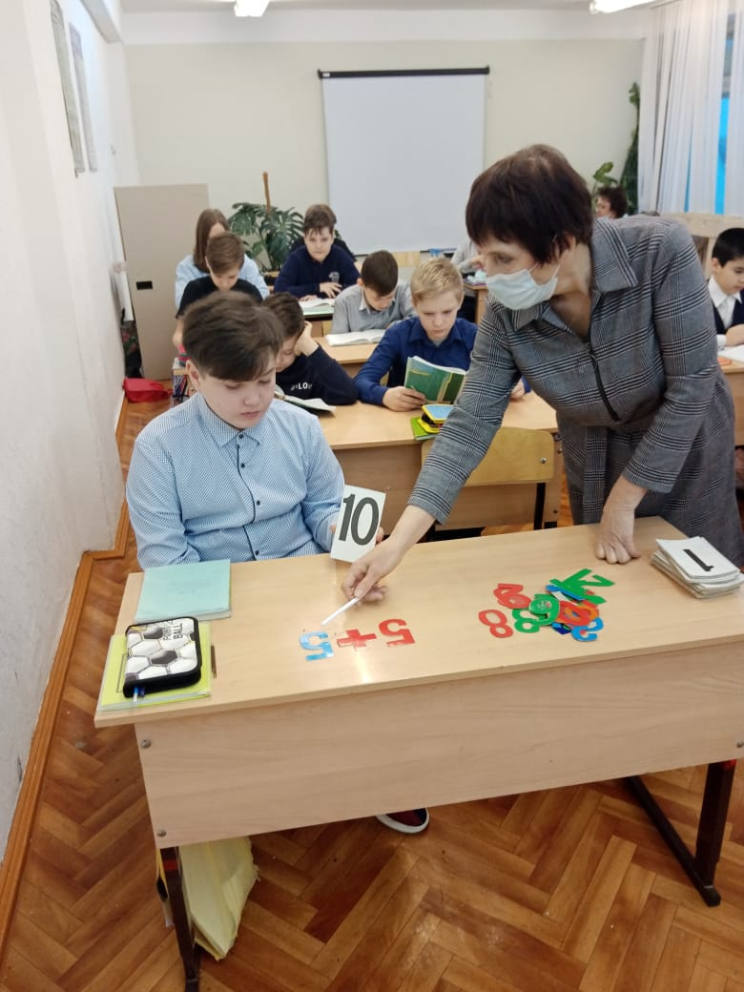
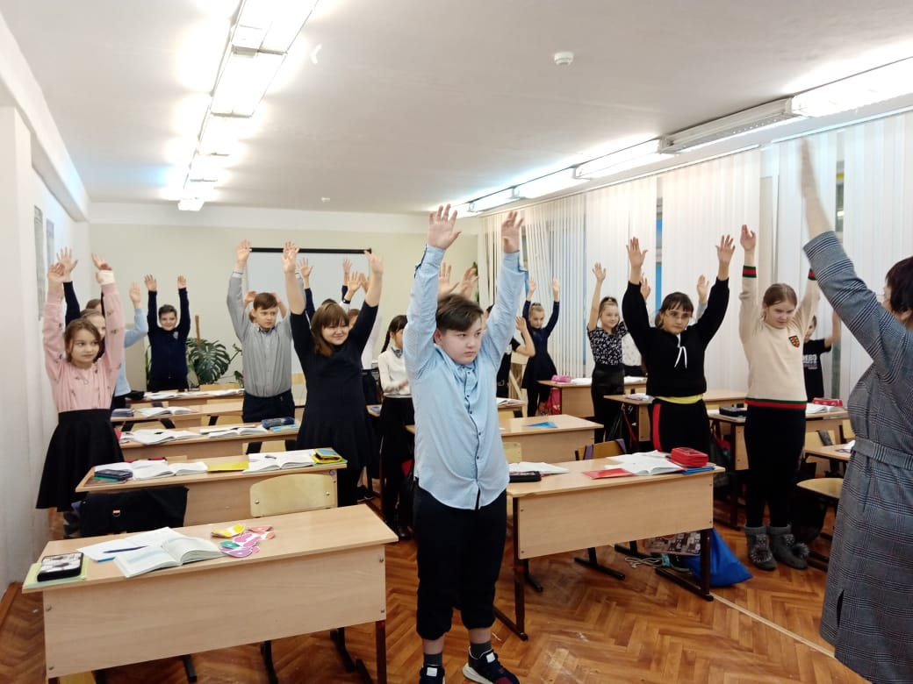
Работа на уроке
Работа на уроке

Slide 4
Результаты обучения детей с ОВЗ
повышение познавательной активности
развитие творческих способностей
активное вовлечение в образовательный процесс
стимулирование самостоятельной деятельности на уроке
повышение эффективности и качества обучения

